Slide 1
Para Computação
Aula de Monitoria – Mini-prova 7

Slide 2
Roteiro
Diagrama de Hasse
Reticulados
Grafos: definições e terminologias

Slide 3
Diagrama de Hasse
Diagrama de Hasse
O Diagrama de Hasse é uma forma mais simples de representar ordens parciais que usando grafos
- A relação é reflexiva: possui laços em todos os nós
No diagrama de Hasse, omitimos os laços
- A relação é transitiva:
No diagrama de Hasse, omitimos as arestas que indicam a transitividade
- Desenhamos o diagrama de forma que não é preciso colocar setas

Slide 4
Diagrama de Hasse
Seja um poset (S, $≤$):
O elemento a é maximal nesse poset se não existe b $∈$ S tal que a < b;
O elemento a é minimal nesse poset se não existe b $∈$ S tal que b < a;
O elemento a é dito o maior elemento nesse poset se para todo b $∈$ S, temos b $≤$ a;
O elemento a é dito o menor elemento nesse poset se para todo b $∈$ S, temos a $≤$ b;
Atenção!
Quando existem, o maior e o menor elementos são únicos no poset.

Slide 5
Diagrama de Hasse
Seja A um subconjunto do poset (S, $≤$):
Se u $∈$ S e a $≤$ u para todo a $∈$ A, então u é chamado de limitante superior de A;
Se i $∈$ S e i $≤$ a para todo a $∈$ A, então i é chamado de limitante superior de A;
Atenção!
Ao contrário de maior e menor elemento, os limitantes superiores e inferiores podem ou não serem únicos no poset, se existirem.

Slide 6
Diagrama de Hasse
Supremo e ínfimo
Supremo: o menor dos limitantes superiores;
Ínfimo: o maior dos limitantes inferiores;
Atenção!
Quando existem, supremo e ínfimo são únicos.

Slide 7
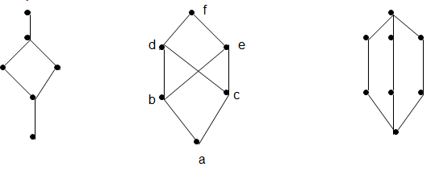
Reticulado
Reticulado
É um poset onde cada par de elementos possui um supremo e um ínfimo
Quais dos seguintes diagramas são reticulados?
O segundo diagrama não é um reticulado, pois os elementos b e c não tem supremo.

Slide 8
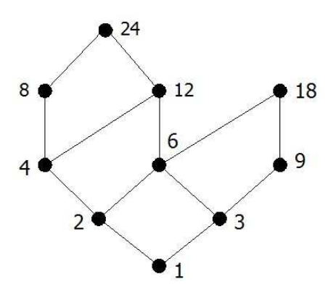
Exercícios
Questões:
1ª) Seja A={1,2,3,4,6,8,9,12,18,24}. A ordem parcial é a divisibilidade sobre A(ou seja, a ≤ b⇔a|b). Desenhe o diagrama de Hasse do poset(A,≤)

Slide 9
Exercícios
2ª) Desenhe o diagrama de Hasse para o poset ({1,2,3,6,12,18,36},| ) e responda às questões abaixo:
Quais são os elementos maximais? E os minimais?
Existe maior elemento? Em caso positivo, qual? E quanto ao menor elemento?
Quais os limitantes superiores de {2,3}? Há um supremo? Qual?
Esse poset é um reticulado? Por quê?

Slide 10
Exercícios
3ª) Encontre supremo e ínfimo de {3,9,12} e {1,2,4,5,10}, se existirem, no poset (Z+, | ).

Slide 11
Grafos
Definição
G = (V,E)
V é um conjunto finito não-vazio de vértices (ou nós);
E é um conjunto de pares não ordenados de elementos distintos de V, chamados de arestas;
Cada aresta e pertencente ao conjunto E será denotada pelo par de vértices {x,y} que a forma;
Dizemos que os vértices x e y são extremos (ou extremidades) da aresta e.

Slide 12
Grafos
Definição
G = (V,E)
Dois vértices x e y são ditos adjacentes ou vizinhos se existe uma aresta e unindo-os.
Os vértices u e v são ditos incidentes na aresta e, se eles são extremos de e.
Duas arestas são adjacentes se elas têm ao menos um vértice em comum.
A aresta e = {x,y} é incidente a ambos os vértices x e y.

Slide 13
Exercicio
Monte um grafo, mostrando as arestas e os vértices que contenha:
Um vertice par
Um vetice impar
Um vertice de grau 0

Slide 14
Exercicio
2) Um diagrama de Hasse é um grafo? Porque?

Slide 15
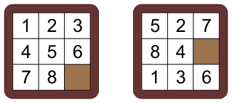
Exercicio
3) Apresente uma justificativa porque o problema 8-puzzle pode ser representado (e até resolvido) usando grafos.

Slide 16
Dúvidas
?

